Slide 1

קורס: סמינר בהנדסת תוכנה נושא: יוספוס פלאביוס מרצה: מר יצחק אביב
מגישים:
אחמד זחאלקה-318701869
מתן עובדיה כהן-צדק-318391130

Slide 2
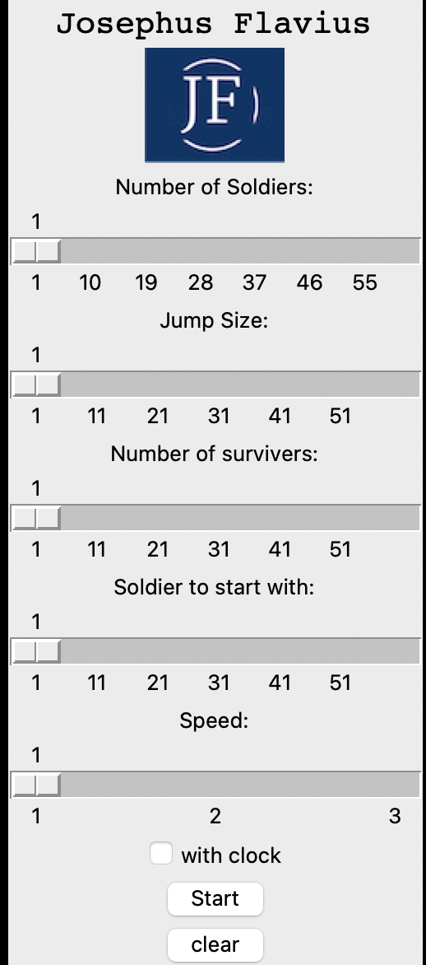
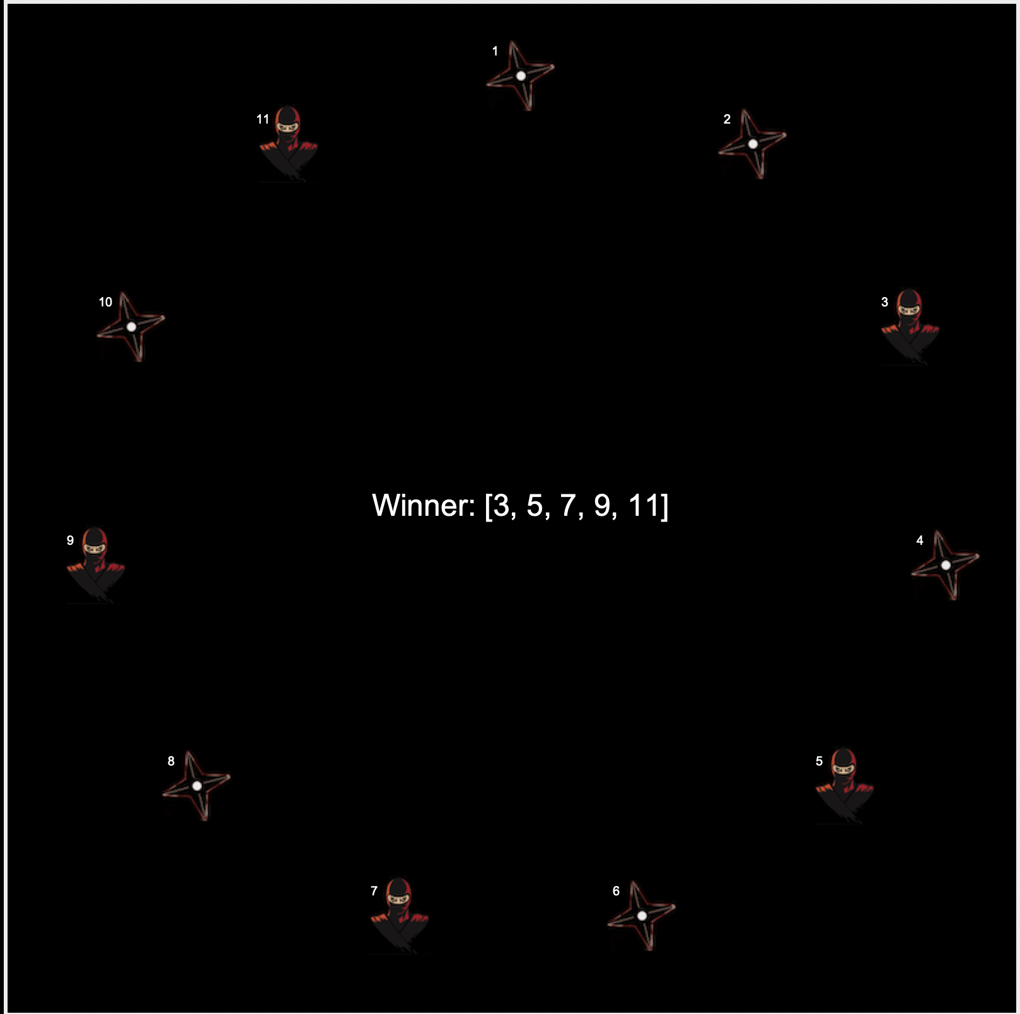
מהלך המשחק
המשחק מתחיל בכך שהמשתמש השחקן מכניס את הפרמטרים הדרושים לתחילת המשחק: מספר הנינג'ות הכולל שיששתפו בהריגות,
גודל הקפיצה בין הנינג'ות, מספר הנינג'ות שיישרדו את המשחק, נינג'ה שממנו יתחילו
ההריגות ,מהירות ומכוון שייקבע את הכיוון שבו ישוחק המשחק.
בסוף המשחק יישארו חיים מספר נינג'ות כמספר הנינג'ות שהמשתמש הכניס כפרמטר בתחילת המשחק.

Slide 3

האלגוריתם המרכזי
הפונקציה yp לוקחת ארבעה ארגומנטים שלמים:n, m, s, ו-k. n מייצג את מספר החיילים במעגל,m מייצג את מספר הנינג'ות שיש לדלג עליהם לפני הוצאת הנינג'ה הבא להורג, s מייצג את הנינג'ה ממנו מתחיל התהליך ו-k מייצג את מספר הנינג'ות שישרדו בסוף התהליך.
ניצור רשימה l המכילה מספרים שלמים מ-1 עד n המייצגת את מיקומי הנינג'ות במעגל.
המשתנה i מוגדר ל-0, המייצג את המיקום ההתחלתי במעגל.
ניצור לולאה עוד אורך הרשימה l גדולה מ-k, מה שמצביע על כך שעדיין יש נינג'ות שאמורים להיהרג. בכל איטרציה המשתנה i מוגדל ב-m modulo אורך הרשימה l, בכדי לדלג על m הנינג'ות הבאות ולהסיר את הנינג'ה הבא מהמעגל. מיקומו של המוסר נקבע לפי האינדקס i ברשימה l.

Slide 4
הוכחת נכונות האלגוריתם למה אינדוקציה?
ניתן להוכיח את נכונות האלגוריתם באמצעות אינדוקציה מתמטית.
מקרה בסיס הוא כאשרn=1 ו-k=1, ובמקרה זה האדם היחיד במעגל הוא הניצול.
השערת האינדוקציה תהינה שהאלגוריתם עובד עבור מעגלים עם n-1 אנשים ו-k שורדים.
נוכל להוכיח שהאלגוריתם עובד עבור n נינג'ות ו-k שורדים בכך שנראה שאם נסיר את הניצול ה-k מהמעגל, הבעיה מצטמצמת למעגל עם n-1 אנשים ו-k-1 שורדים, והימקום של השורד ה-k במעגל המופחת שווה למיקום במעגל המקורי בתוספת המיקום של האדם שהוצא.
ניתן להוכיח שזה נכון על ידי אינדוקציה ב-n.

Slide 5

הוכחת נכונות האלגוריתם – המשך אינדוקציה
אנו רוצים להוכיח שהאלגוריתם עובד עבור מעגל של n נינג'ות ו-k שורדים בהתחשב בכך שהוא עובד עבור מעגל של n-1 נינג'ות ו-k-1 שורדים. נוכיח זאת באמצעות אינדוקציה מתמטית על n.
מקרה בסיס: כאשר n=1 ו-k=1, האלגוריתם מחזיר בצורה נכונה את הנינג'ה היחיד במעגל בתור השורד.
השערת אינדוקציה: נניח שהאלגוריתם עובד עבור מעגל של n-1 נינג'ות ו-k-1 שורדים.
שלב האינדוקציה: שקול מעגל של n נינג'ות עם k שורדים, ותן ל-p להיות המיקום של השורד ה-k במעגל המקורי. ניתן להניח שהשורדים ממוספרים מ-1 עד k לפי סדר הרחקה, כאשר השורד האחרון שהוצא ממוספר כ-k. ללא אובדן כלליות, תנו למיקום של השורד הראשון שהוסר להיות 0.
כעת נוציא את השורד ה'k מהמעגל. לאחר מכן נוכל ליישם את האלגוריתם על המעגל המופחת של n-1 אנשים ו-k-1 שורדים. לפי השערת האינדוקציה, השורד במעגל המופחת הזה נמצא במיקום q במעגל המקורי, שבו q = (p + m - 1) % n.
כעת, כאשר האלגוריתם יושם על המעגל המקורי, השורד ה-k הוא האדם שהיה במיקום p + m - 1) % n) במעגל המופחת. לכן, הניצול במעגל המקורי נמצא במיקום p + m - 1) % n + 1), מכיוון שהשורד ה-k הוסר מהמעגל.
לפיכך, האלגוריתם עובד עבור מעגל של n נינג'ות ו-k שורדים, בהתחשב בכך שהוא עובד עבור מעגל של n-1 אנשים ו-k-1 שורדים. באינדוקציה, האלגוריתם נכון עבור כל n > 0 ו- k > 0 .

Slide 6
סיבוכיות
מורכבות הזמן של אלגוריתם זה היא O(n^2) במקרה הגרוע, שכן כל איטרציה של הלולאה כוללת הסרה של אלמנט מהרשימה, מה שלוקח זמן O(n).
כאשר משתמשים ברשימת Python לייצוג מעגל האנשים, פעולת ההסרה בתוך הלולאה לוקחת זמן O(n), מכיוון שהיא כרוכה בהזזה של כל האלמנטים ברשימה שמאלה לאחר הסרת אלמנט. המשמעות היא שמורכבות הזמן הכוללת של האלגוריתם היא O(n^2), מכיוון שהלולאה פועלת n פעמים, וכל איטרציה של הלולאה לוקחת זמן O(n).

Slide 7
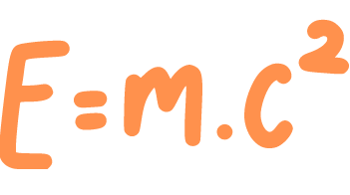
נוסחאות
קיימת גם נוסחה המשמשת באלגוריתם כדי לחשב את מיקומו של האדם ששרד כאשר m=1 ו-k=1 2 * (n - 2^floor(log2(n))) + 1 ניתן לגזור את הנוסחה הזו באמצעות אינדוקציה מתמטית על n כפי שתואר בתשובה הקודמת.
הנוסחה המשמשת לחישוב מיקומו של האדם השורד מבוססת על התבוננות שאם n הוא חזקת 2 (כלומר, n = 2^k עבור מספר שלם לא שלילי כלשהו k), אז מיקומו של האדם שנותר בחיים הוא 1. אחרת, אנו יכול לכתוב את n בצורה n = 2^k + m, כאשר m הוא בין 1 ל-2^k. במקרה זה, ניתן לחשב את מיקומו של האדם שנותר בחיים כ- 2m + 1.

Slide 8

מקורות
"The Josephus Problem" by Clifford A. Pickover: This book provides an introduction to the Josephus problem and its history, as well as several algorithms for solving it.
"Discrete Mathematics and Its Applications" by Kenneth H. Rosen: This textbook includes a chapter on the Josephus problem, which provides an overview of the problem, as well as several algorithms for solving it.
"Concrete Mathematics" by Ronald L. Graham, Donald E. Knuth, and Oren Patashnik: This book includes a chapter on the Josephus problem, which provides a detailed analysis of the problem and several algorithms for solving it.
"The Art of Computer Programming" by Donald E. Knuth: This classic book series includes a section on the Josephus problem, which provides a detailed analysis of the problem and several algorithms for solving it.

